Slide 1
Задачи на уменьшение на несколько единиц

Slide 2
СТОЛЬКО ЖЕ
4
4
4 = 4

Slide 3
Стало на 1 меньше
7
Столько же без 1
8 – 1 = 7

Slide 4
СТОЛЬКО ЖЕ
6
4
НА 2 М.
6 - 2 = 4

Slide 5
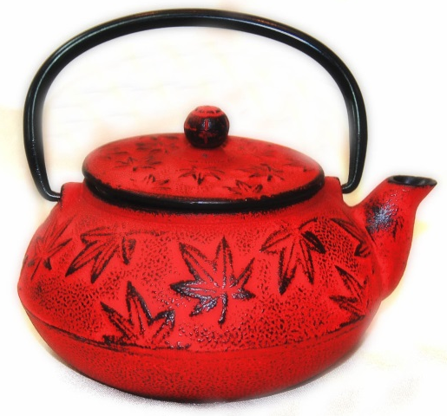
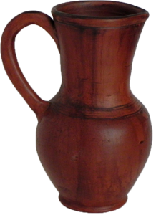
5 СТАКАНОВ
СТОЛЬКО ЖЕ
НА 4 Б.
5 СТАКАНОВ
5 + 4 = 9
9 СТАКАНОВ

